Slide 1
আজকের পাঠে সবাইকে স্বাগতম

Slide 2
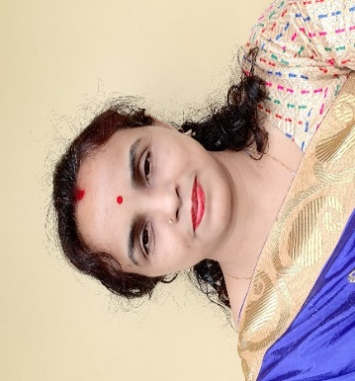
শিক্ষক পরিচিতি
সম্পা রানী দাশ
সহকারি শিক্ষক
সাতকরাকান্দি সরকারি প্রাথমিক বিদ্যালয়
বড়লেখা,মৌলভীবাজার ।

Slide 3
পাঠ পরিচিতি
শ্রেণি: প্রথম
বিষয়: বাংলা
পাঠ শিরোনাম:বর্ণ শিখি: ই, ঈ
সময়:৪০ মিনিট
তারিখ:22/01/2021 খ্রি.

Slide 4
শিখনফল
1.1.1বাক্যে ও শব্দে ব্যবহারকৃত বাংলা বর্ণমালার ধবনি মনোযোগ সহকারে শুনবে ও মনে রাখবে।
1.1.2 বাক্যে ও শব্দে ব্যাবহারকৃত বাংলা বর্ণমালার ধবনি স্পষ্ট ও শুদ্ধভাবে বলতে পারবে।

Slide 5
এসো আমরা একটি ভিডিও দেখি

Slide 6
পাঠ ঘোষনা
আবেগ সৃষ্টিতে ব্যবহারকৃত গান থেকে ছোট ছোট প্রশ্ন করে পূর্বজ্ঞান যাচাইয়ের মাধ্যমে পাঠ ঘোষনা।
বর্ণ শিখি:ই,ঈ

Slide 7
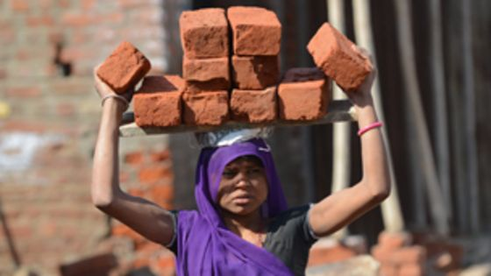
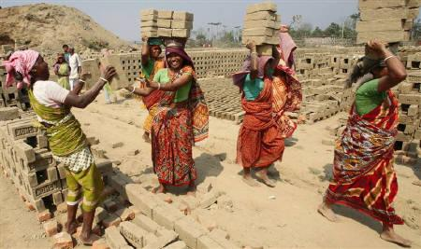
ইট আনি

Slide 8
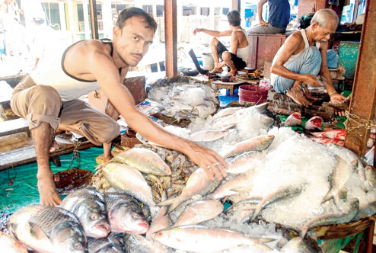
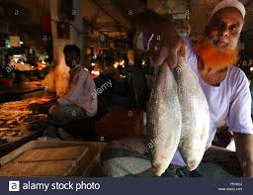
ইলিশ কিনি

Slide 9
ঈগল ওড়ে ঈশান কোনে

Slide 10
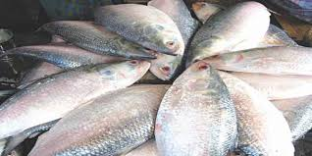
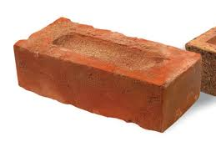
ইলিশ
ইট

Slide 11
ই

Slide 12
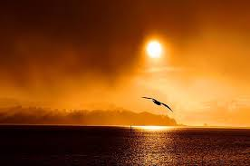
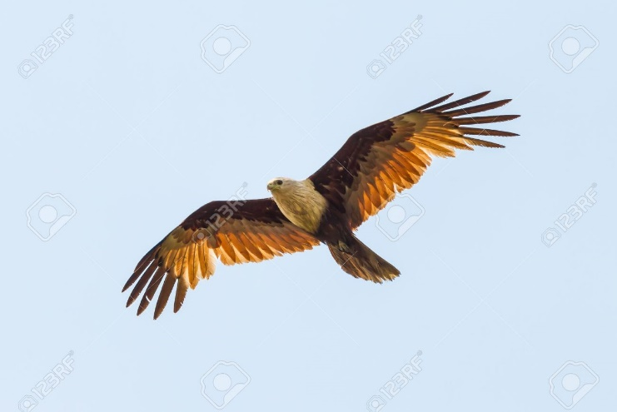
ঈশান
ঈগল

Slide 13
ঈ

Slide 14
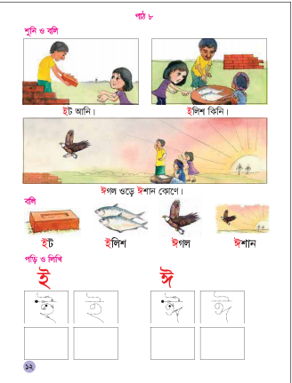
পাঠ্য বই সংযোগ
পৃষ্ঠা নং-১২

Slide 15
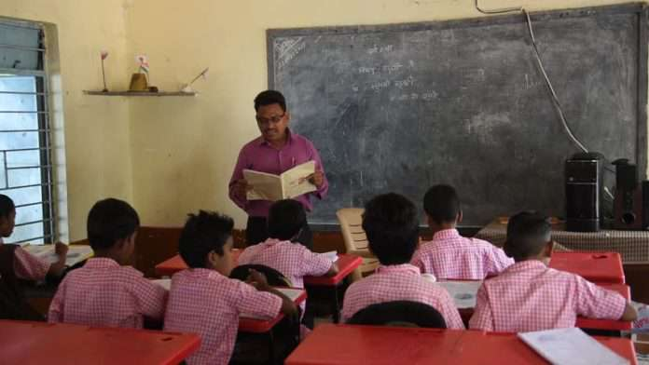
শিক্ষকের পাঠ

Slide 16
শিক্ষক এবং শিক্ষার্থীর মিলিত পাঠ।

Slide 17
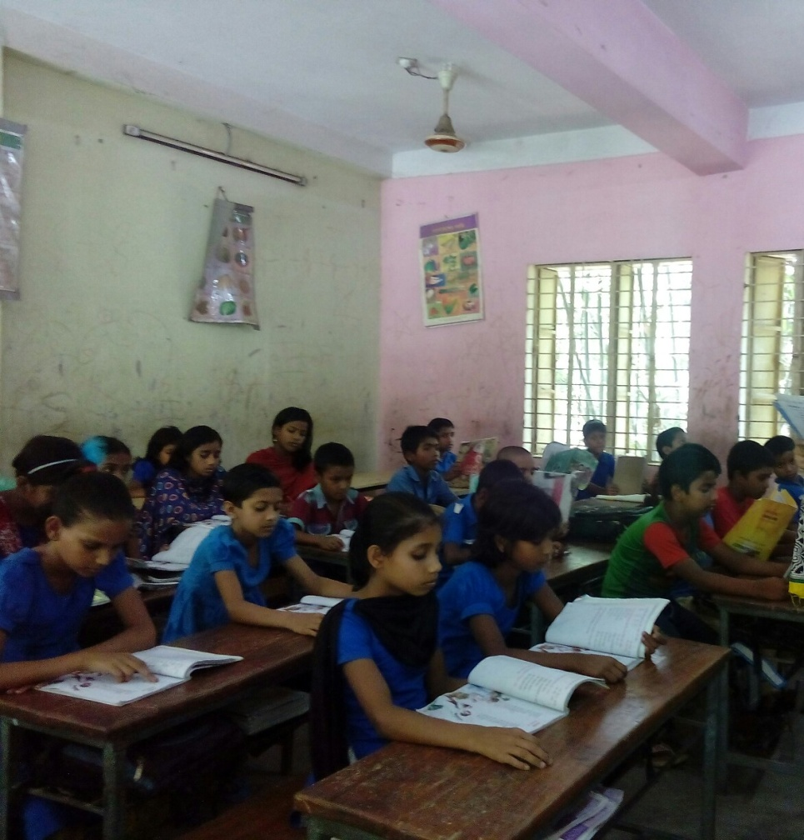
শিক্ষার্থীর পাঠ

Slide 18
দলীয় কাজ
শিক্ষার্থীরা কয়েকটা দলে ভাগ হয়ে পাঠ্যাংশে উল্লেখিত ছবিগুলো নিয়ে আলোচনা করবে।

Slide 19
মূল্যায়ণ:
পাঠে উল্লেখিত স্বরবর্ণ দুইটি দেখিয়ে শিক্ষার্থীদের দলে এবং প্রত্যেক কে আলাদা ভাবে স্পষ্ট ও শুদ্ধভাবে উচ্চারন করতে বলব।

Slide 20
ধন্যবাদ

